Slide 1
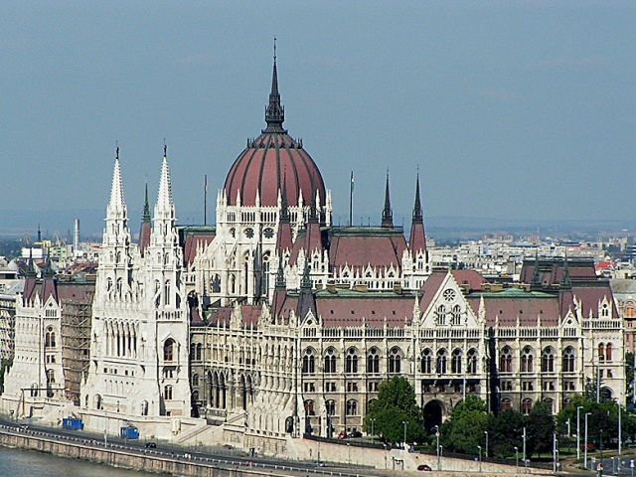
2011. évi CXXVIII. tv. a katasztrófavédelemről

Slide 2
Egységes állami katasztrófavédelmi szerv
Integrált hatóság
- tűzvédelem
- iparbiztonság
- polgári védelem

Slide 3
Integrált hatóság
- 65 katasztrófavédelmi kirendeltség (I. fok)
- 20 katasztrófavédelmi igazgatóság (I. és II. fok)
preventív tűzmegelőzési tevékenység
(létesítés, használat)

Slide 4
Főigazgató
Főigh. szervezet
Orsz. tűzol. főfelügyelőség
Orsz. Polgvéd. főfelügyelőség
Orsz. Ip.bizt. főfelügyelőség

Slide 5
Megyei/főv. Ig. (20)
Katved. kir. (65)
Önk. tüó. (65)
Lét. Tűo. (78)
Tüo. Pság (104)
ÖTE
Katved. Őrs. (65)
Katved. Iroda (46)

Slide 6
A katasztrófavédelmi szervek hatósági tevékenységének bővülése
A katasztrófavédelmi szervek hatósági feladatai 2012. január 1-től
(BM OKF = SUPERVISOR)
A katasztrófavédelmi szervek hatósági feladatai 2011. december 31-ig
Tűzvédelmi hatósági feladatok
Polgári védelmi hatósági feladatok
Iparbiztonsági hatósági feladatok
Tűzvédelmi hatósági feladatok
Polgári védelmi hatósági feladatok
Iparbiztonsági hatósági feladatok
Társhatóságok
Építésügyi hatóság
Rendőrség
Környezetvédelmi hatóság
ÁNTSZ
Vízügyi hatóság
Nemzeti Közlekedési Hatóság
Magyar Kereskedelmi Engedélyezési Hivatal
stb.

Slide 7
Tűzvédelmi tv.
Új fogalom bevezetése: tűzvédelmi tervező

Slide 8
Tűzvédelmi tervfejezet
Mikor, mit és ki?
Jogszabályban meghatározott esetben az építészeti-műszaki tervdokumentáció része a tűzvédelmi dokumentáció, amely tartalmazza …. (Ttv. 21.§)
tűzvédelmi dokumentációt csak
tűzvédelmi szakértő, vagy tűzvédelmi tervező készítheti (Ttv. 21.§)

Slide 9
Tűzvédelmi tervfejezet
Mikor, mit és ki?
Az építmények építészeti-műszaki tervezése során a tűzvédelmi műszaki kialakítást jogszabályban meghatározott esetben tűzvédelmi műszaki leírásba, tűzvédelmi dokumentációba kell foglalni. A tűzvédelmi tervfejezet készítése szaktevékenység, így megfelelő szakmai ismeretek birtokában végezhető.
(OTSZ 288. § )

Slide 10
Tűzvédelmi tervfejezet
Mely esetben?
…tűzvédelmi dokumentációt kötelező készíteni, ha
a) az általános és sajátos építményfajták szerinti, vmint műemlékvédelmi építésügyi hatósági eljárásokban a jsz. tűzvédelmi szakhatóság bevonását írja elő,
b) az építmény kettő, vagy több pinceszintet tartalmaz (375/2011. Korm. r. 2.§)

Slide 11
Tűzvédelmi tervfejezet
Mely esetben szakhatóság (1) ?
193/2009. (IX. 15.) Korm r. 5. melléklet szerint:
-”A”-”C” tv. o-ba tartozó épületek,
- az „A”-„B” tűzveszélyességi osztályú helyiségeket tartalmazó épületek,
- az 500 m2 szintenkénti össz. alapterület feletti közösségi helyiséget tartalmazó épület, valamint a „D”-”E” tv. oszt-ba tartozó ipari, mezőgazdasági és tároló épületek,

Slide 12
Tűzvédelmi tervfejezet
Mely esetben szakhatóság (2) ?
193/2009. (IX. 15.) Korm r. 5. melléklet szerint:
- minden nagy forgalmú vagy tömegtartózkodásra szolgáló épület
- mozgásukban, cselekvőképességükben korlátozott személyek befogadására, elhelyezésére szolgáló helyiséget tartalmazó épületek

Slide 13
Tűzvédelmi tervfejezet
Mely esetben szakhatóság (3) ?
193/2009. (IX. 15.) Korm r. 5. melléklet szerint:
- a pinceszintek kivételével a kétszintesnél nagyobb szintszámú lakó- és üdülőépületek építése esetén.
Megfelelő információt kell tartalmaznia a tervnek!

Slide 14
Tűzvédelmi tervfejezet
És ki a szakhatóság?
259/2011. (XII. 7.) Korm r. szerint első fokon:
katasztrófavédelmi kirendeltség (alap esetekben)
- katasztrófavédelmi igazgatóság (kiemelt esetekben)

Slide 15
Tűzvédelmi tervfejezet
Melyek a kiemelt esetek?
- nemzetgazdasági szempontból kiemelt beruházások
-alábbi építmények esetében (az első végleges használatba vételig):
magas építmények
20000 m2 össz. szintterületnél nagyobb km. ép.
4000 főnél nagyobb bef. kép. műv., kulturális ..
10000 főnél nagyobb bef. kép. Sport

Slide 16
Tűzvédelmi tervfejezet
Az alábbi építmények esetében (2):
erőművek (50 MW)
fekvőbeteg ellátásra, továbbá mozgásukban
korlátozattak elh. szolgáló km. ép.
amennyiben az elhelyezés 13,65 m feletti
metró és földalatti vasúti létesítmények,
Országház, Országgyűlési Irodaház, Miniszterelnökség létesítményei.

Slide 17
Tűzvédelmi tervfejezet
Mely tervekhez kell készíteni?
-a 375/2011. (XII.31.) Korm. r. hatálya kiterjed:
az építésügyi hatósági (létesítési) eng-hez és a műszaki megvalósításhoz (kivitelezéshez) szükséges tűzvédelmi dokumentáció készítésére

Slide 18
Építési engedélyezési tervdokumentáció
Tűzvédelmi tervfejezet
összhang
-a gyakorlat:
elkészül az eng. tervdoksi és utána készül hozzá a tűzvédelmi műleírás (pl.)

Slide 19
LÉTESÍTÉS
-Előzetes
konzultáció
Ép. eng. kér.
Terv-tűzv. rész
összhangja
Építési
hatóság
Építési engedély
előírásokkal
Tűzvédelmi
szakhat.
állásfoglalás
- Jsz. szerint 3 alkalom
- Használatbavételnél meddig kell ott lennünk?

Slide 20
LÉTESÍTÉS
Egyeztetések a
tűzoltósággal
Kiviteli terv készítés
Ép. engedély
kikötései
Építési engedély
előírásokkal
- kivitelezés
Tűzjelző, oltó
engedélyezés
tűzvédelmi
hatóság

